Slide 1

Использование в работе с детьми и родителями технологии «Река времени»
Подготовила воспитатель: Рахимова А.Ю.

Slide 2

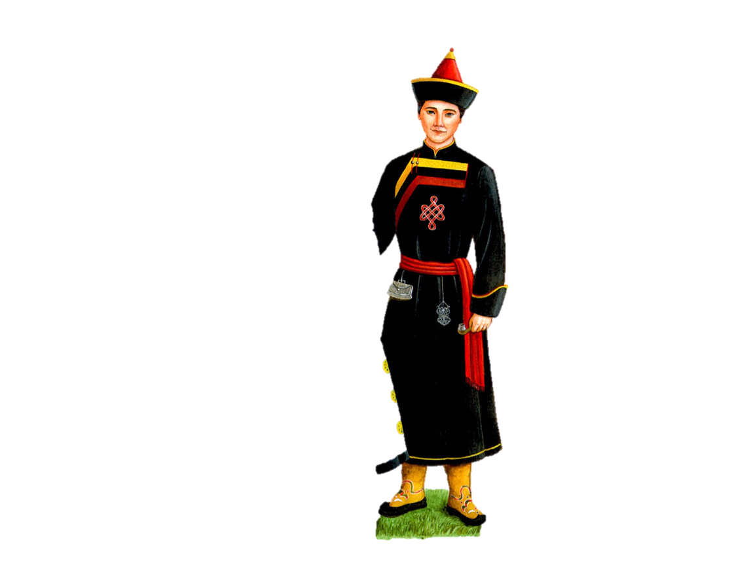
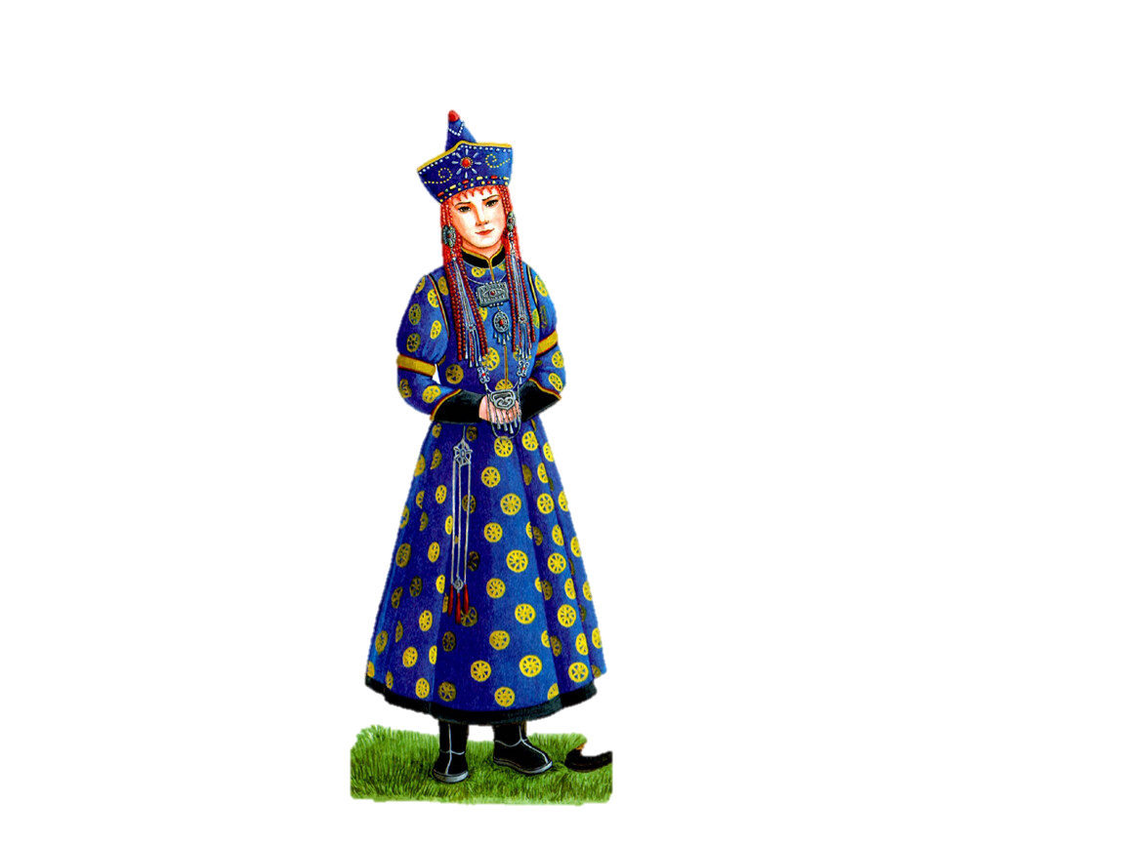
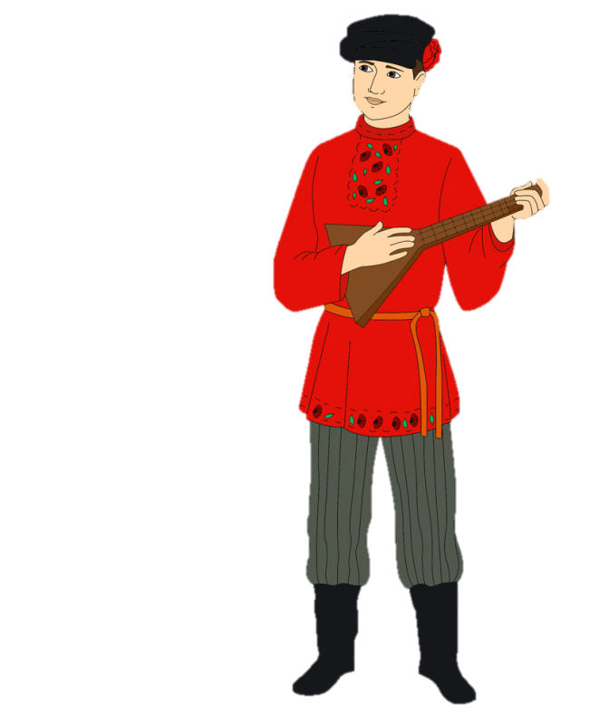
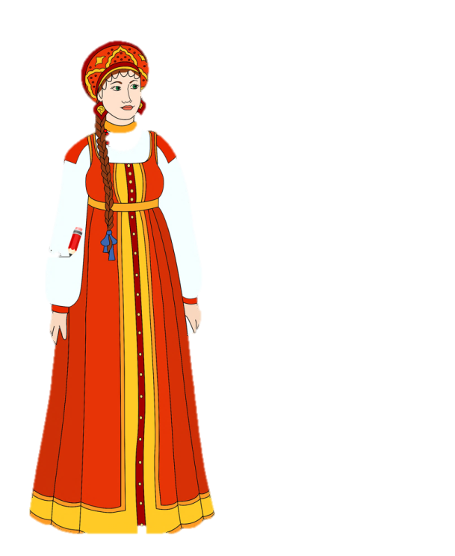
Культура русского и бурятского народа

Slide 3
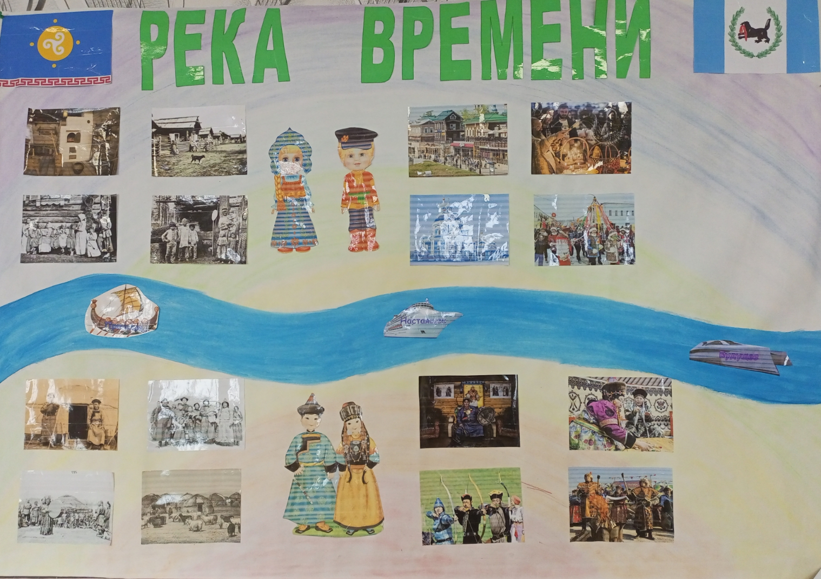
Старинная мудрость гласит: «Человек, не знающий своего прошлого, не знает ничего».

Slide 4

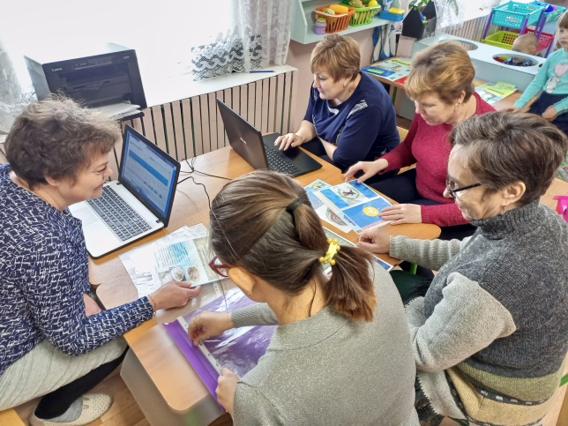
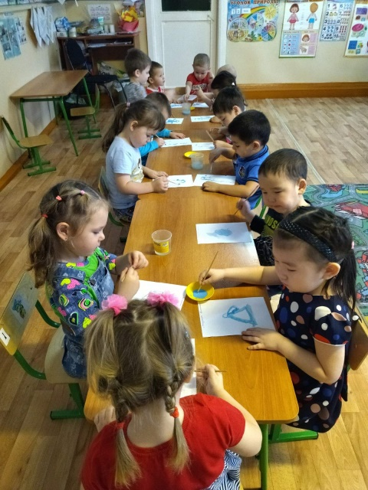
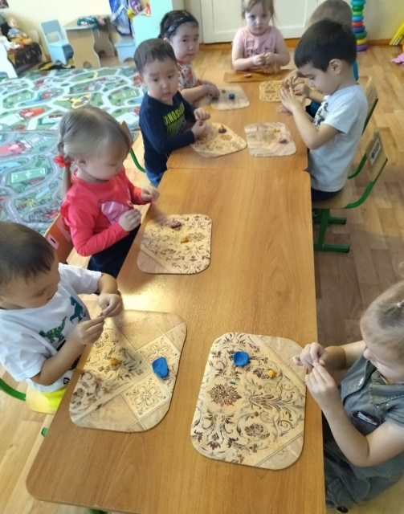
Яркие впечатления о родной природе, об истории родного края, о Родине, полученные в детстве, нередко остаются в памяти человека на всю жизнь и формируют у ребенка такие черты характера, которые помогут ему стать патриотом и гражданином своей страны.

Slide 5

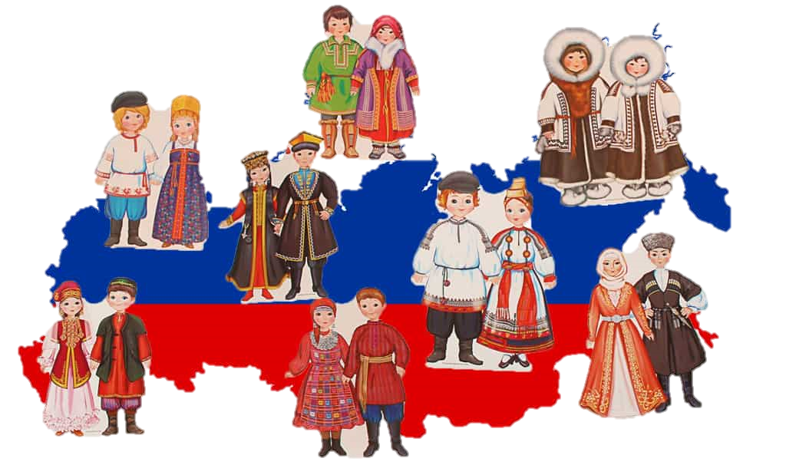
Предмет проекта: Расширение знаний детей о национальности – русский, бурят, об их жизни, обычаях и традициях русского и бурятского народа.

Slide 6

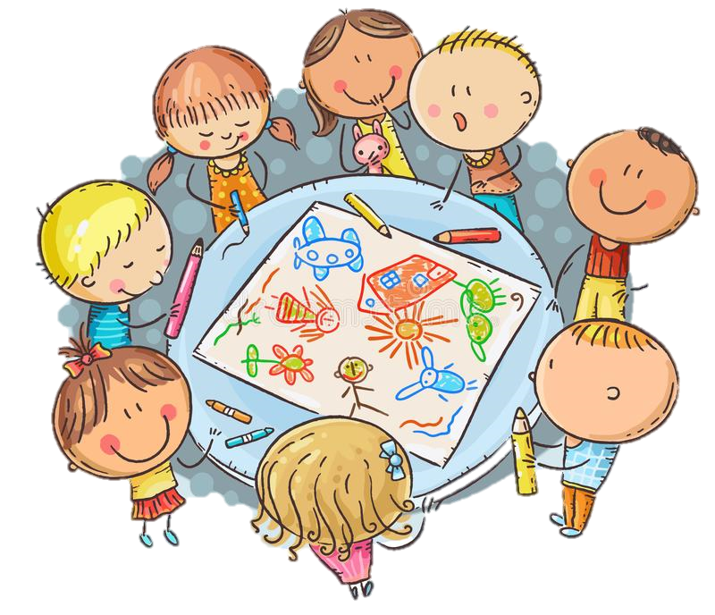
Цель проекта: Воспитание нравственно-патриотических качеств детей
дошкольного возраста, развитие интереса к истории и культуре своей малой Родины, через изучение обычаев, традиций и культуры русского и бурятского народа.

Slide 7

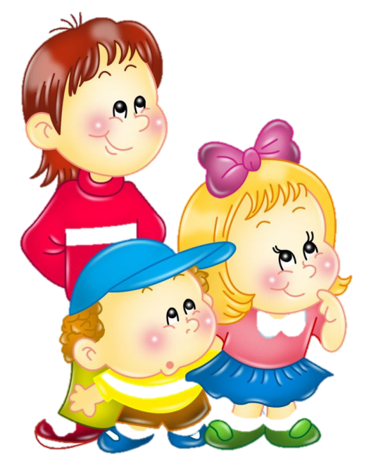


Участники педагогического процесса:
Воспитатель
Родители
Дети

Slide 8
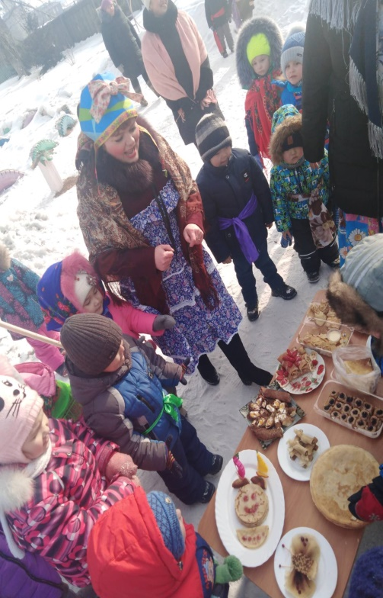
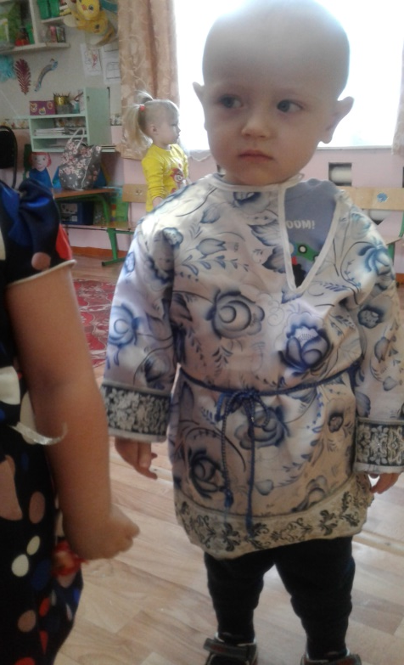
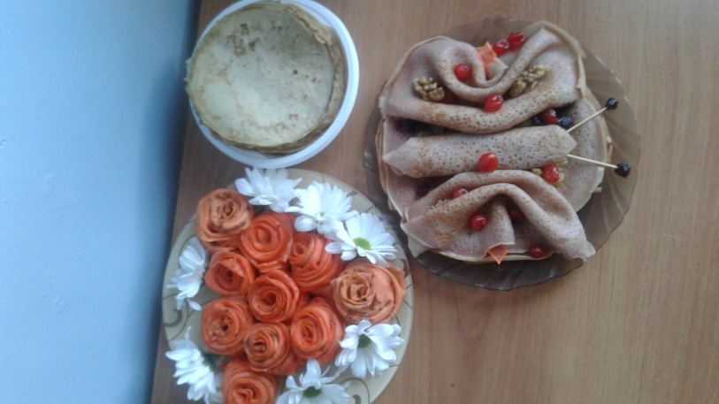
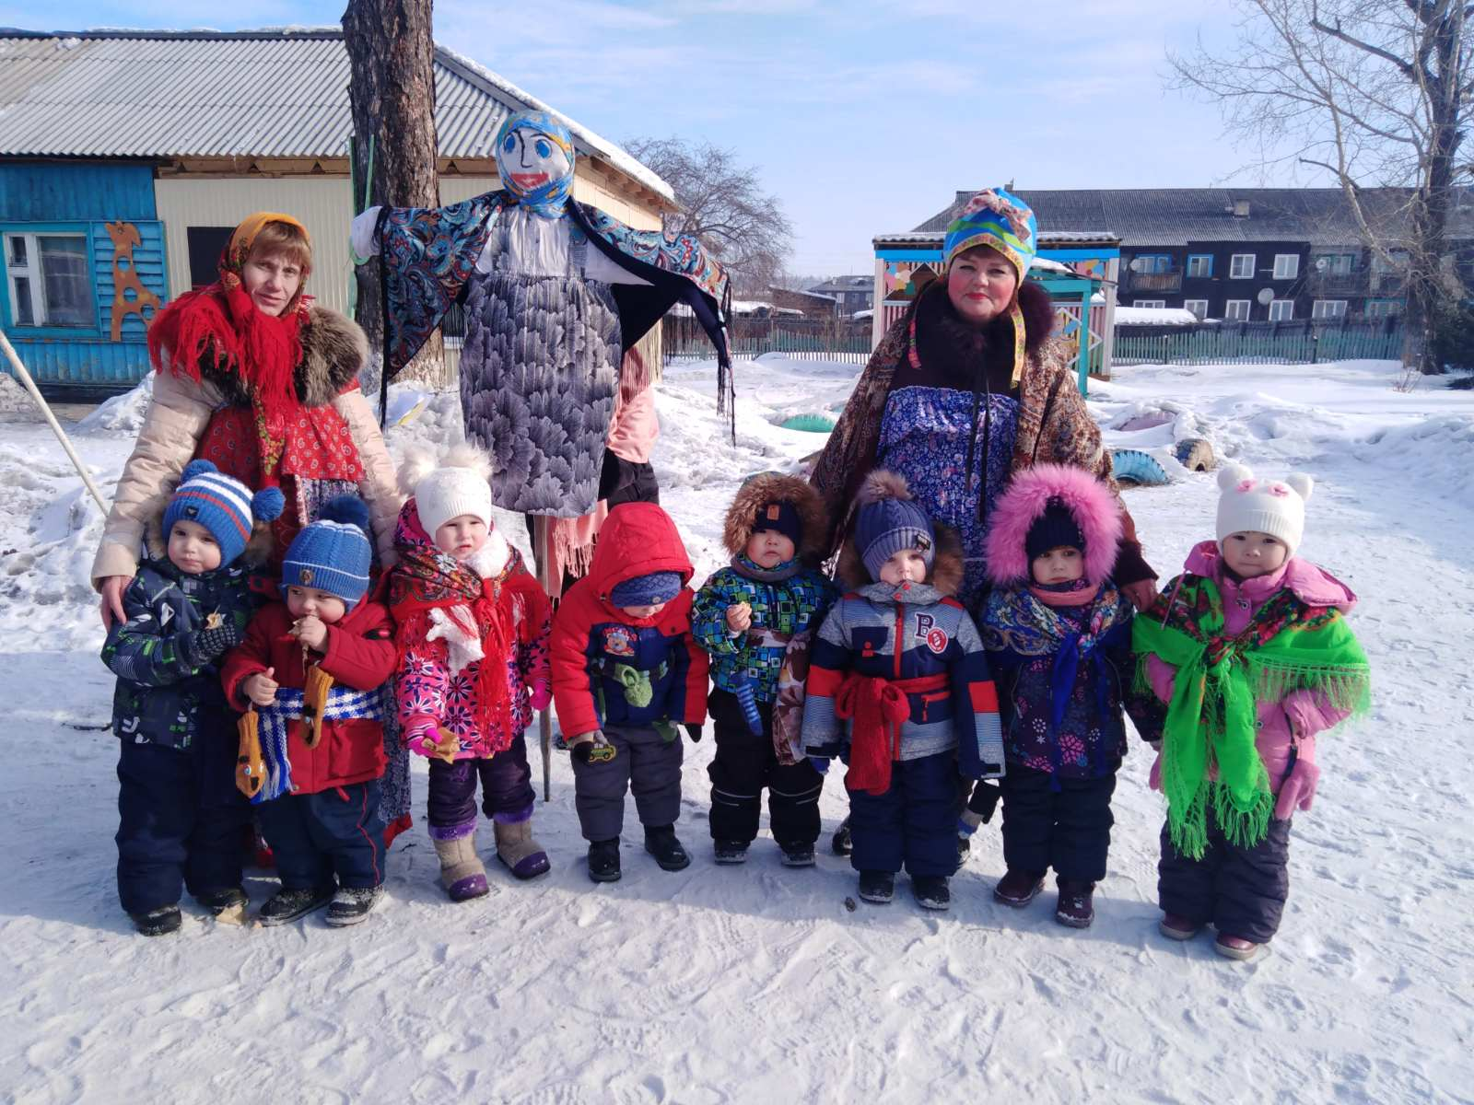
Масленица

Slide 9
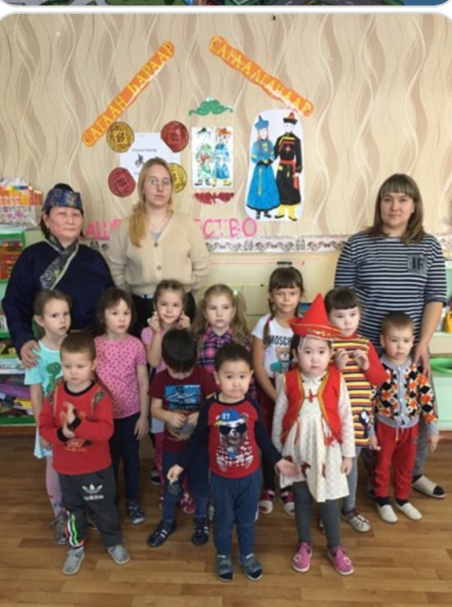
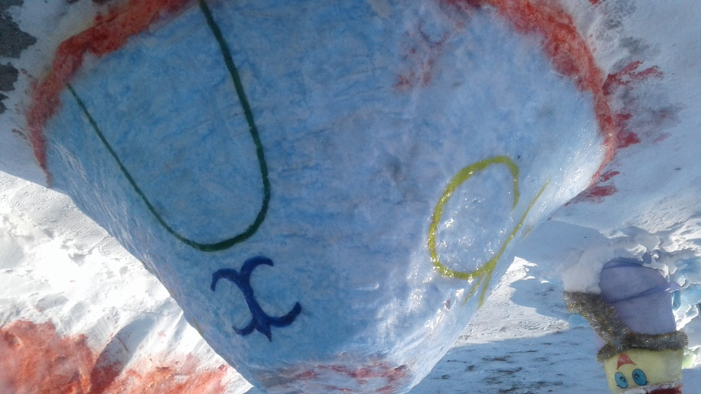
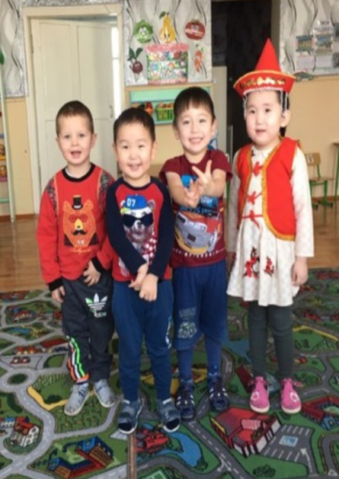
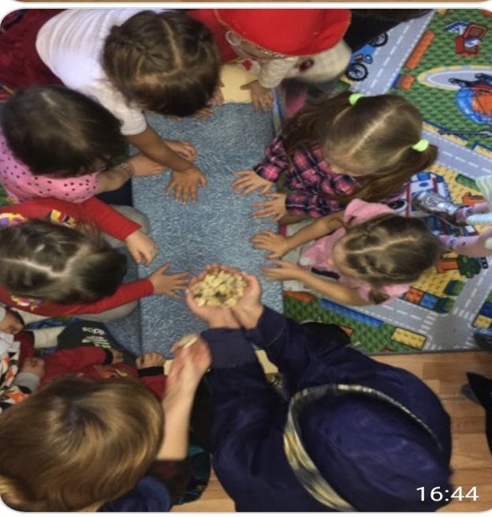
Сагаалган

Slide 10
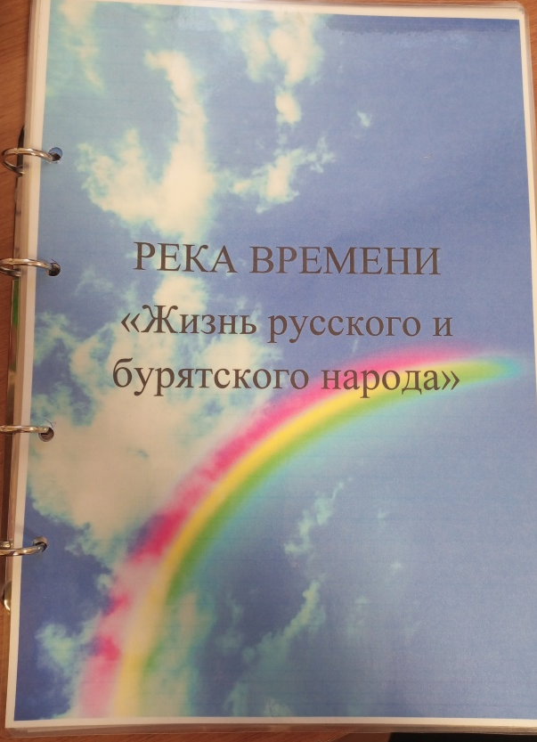
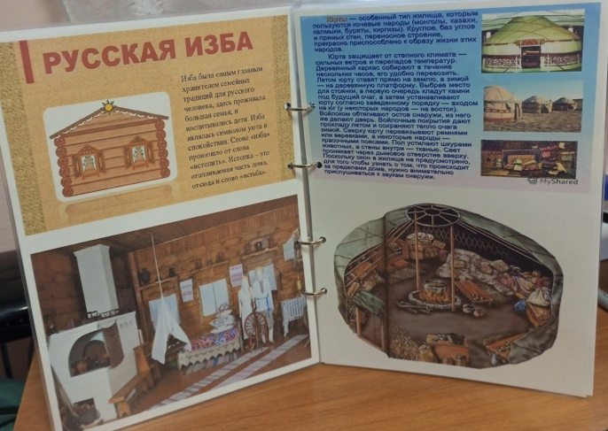
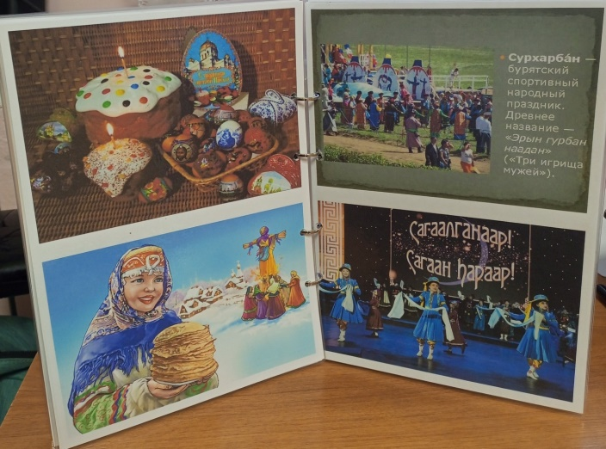
Книга

Slide 11



Спасибо за внимание!

